Slide 1
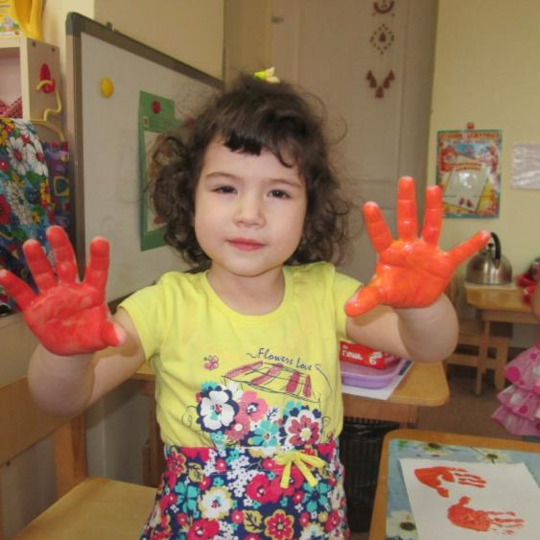
«Вместо кисти – ладошка»
Рекомендации по нетрадиционному рисованию.
Радченко Т.Н.
воспитатель муниципального бюджетного дошкольного образовательного учреждения «Детский сад общеразвивающего вида № 20 с приоритетным осуществлением деятельности по художественно-эстетическому развитию детей» г. Ачинска Красноярского края

Slide 2
Занятие рисованием – одно из самых больших удовольствий для ребёнка. Это занятие приносит малышу много радости. Рисуя, ребёнок отражает не только то, что видит вокруг, но и проявляет собственную фантазию. Нельзя забывать, что положительные эмоции составляют основу психического здоровья и благополучия детей. Ответная положительная эмоциональная реакция взрослых поддерживает у ребёнка стремление больше видеть, узнавать, искать ещё более понятный и выразительный язык линий, красок, форм. Детям очень сложно изображать предметы, образы, сюжеты, используя традиционные способы рисования: кистью, карандашами, фломастерами. Использование лишь этих предметов не позволяет детям более широко раскрыть свои творческие способности. А ведь рисовать можно чем угодно и как угодно! Существует много техник нетрадиционного рисования, их необычность состоит в том, что они позволяют детям быстро достичь желаемого результата.

Slide 3
В ходе рисования дети воспроизводят разнообразные движения ладонью - рисуем ладошками (пришлепывание, прихлопывание, размазывание), пальцами (размазывание, примакивание), которые взрослый сопровождает словами одобрения. Ребенку будет полезно и интересно изучить возможности собственной руки, ведь с помощью одной – единственной ладошки можно получить огромное количество самых разных отпечатков, а дополнив их собственной фантазией, превратить в настоящие шедевры.

Slide 4
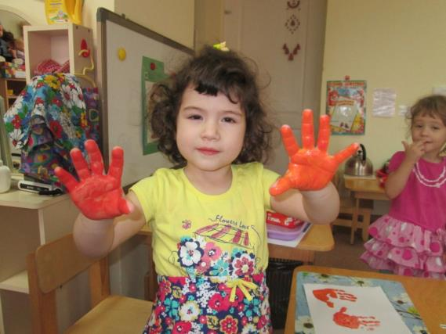
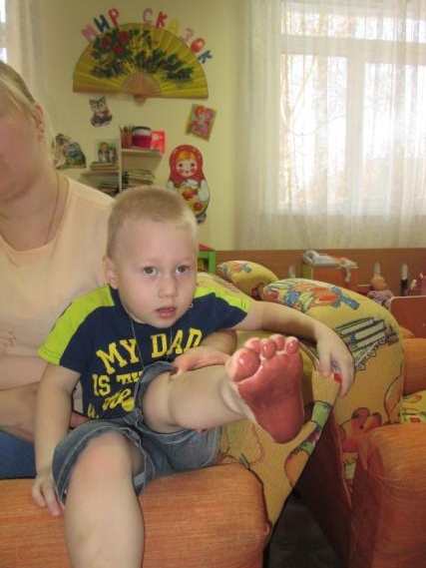
Рисование отпечатками ладошек и даже ножками это увлекательное, веселое и полезное занятие для детей и взрослых! Рисуя можно создавать замечательные картины.

Slide 5
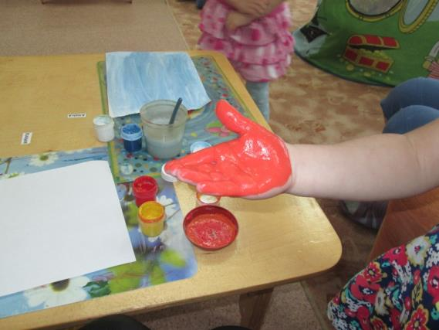
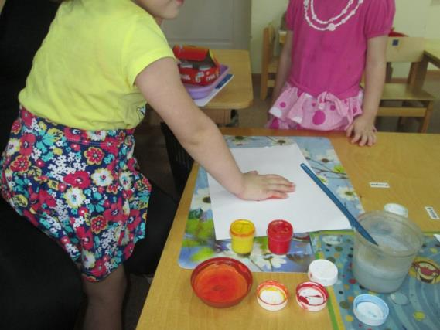
Для начала стоит научить ребенка делать отпечатки сухой ладошкой.

Slide 6
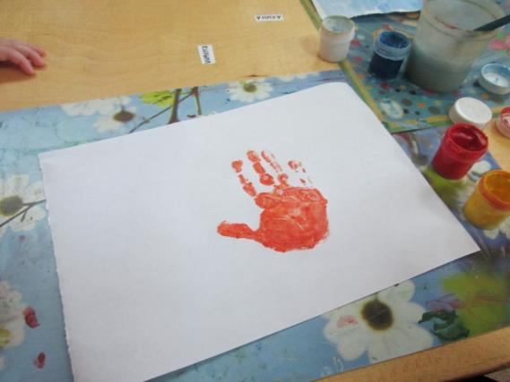
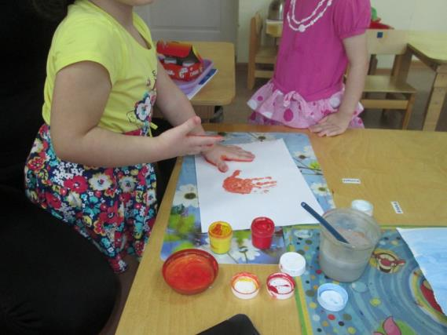
Далее ладошка ребенка опускается в тарелочку с краской или наносите краску кистью, если у ребенка не получается самостоятельно это сделать, то вы помогаете ему.

Slide 7
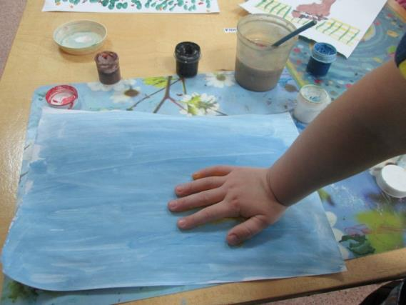
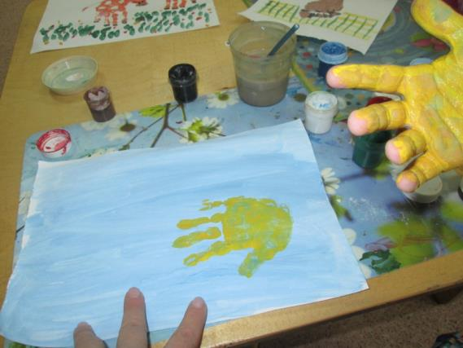
После этого ребенок делает отпечаток внутренней стороной расправленной ладошки на бумаге.

Slide 8
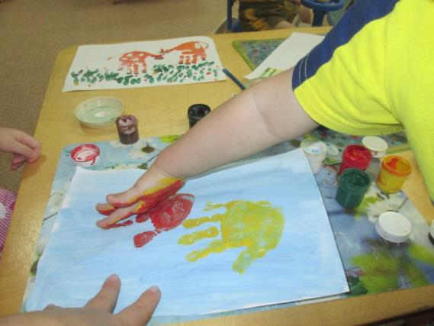
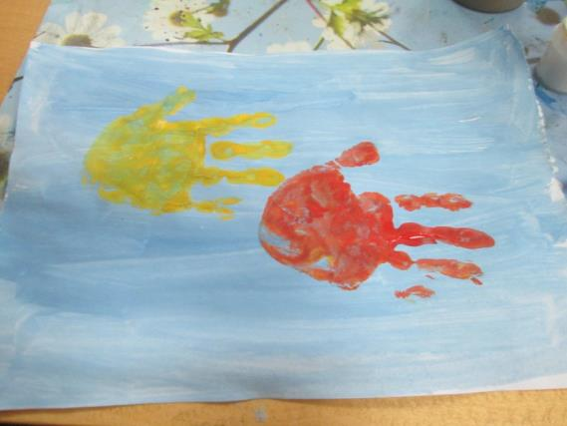
В зависимости от идеи пальцы могут быть растопырены или прижаты друг к другу, если нужно чтобы ладошка была повернута вниз, то переворачивать лист нужно уже, когда отпечаток уже сделан.

Slide 9
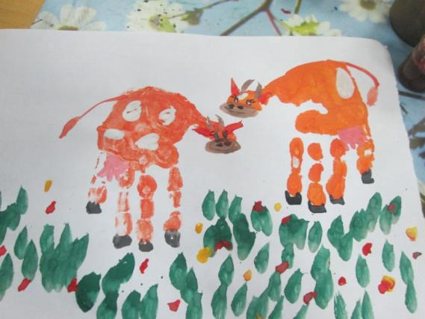
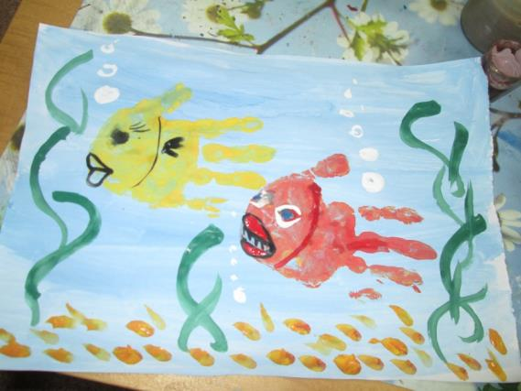
После высыхания отпечатка, добавляем детали, которые завершат образ.

Slide 10
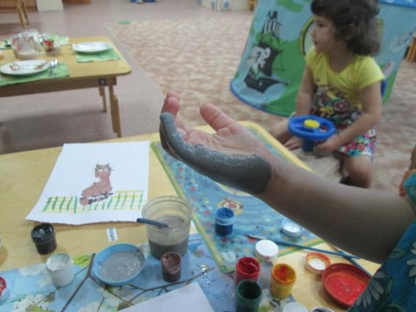
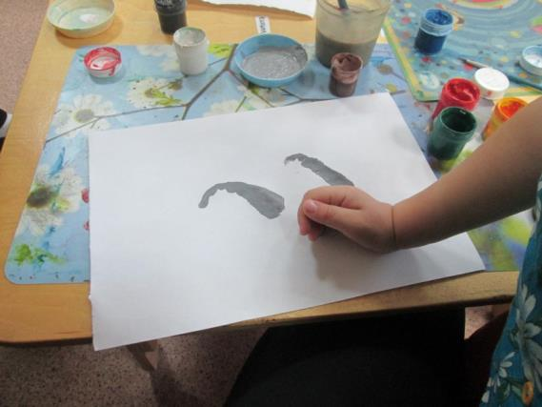
Можно ставить отпечатки боковой стороной кулачка.

Slide 11
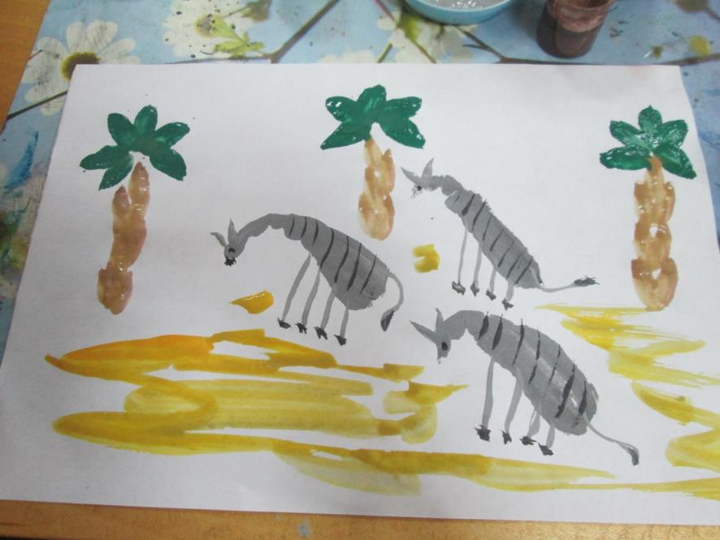
Из отпечатков получаются разнообразные животные. Вот зебры среди пальм.

Slide 12
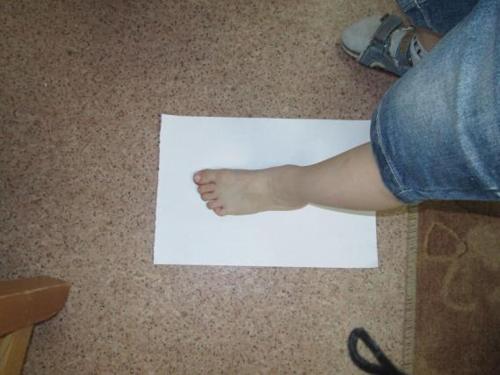
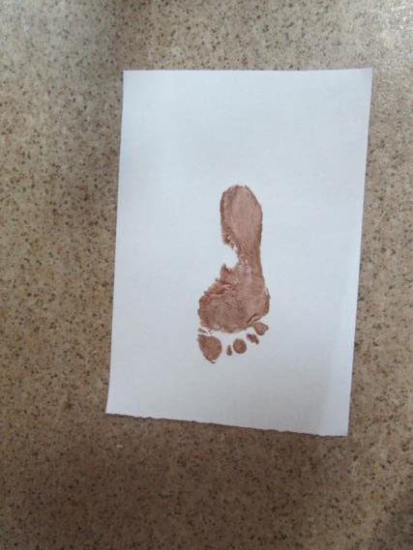
Теперь рисуем отпечатками ножек.

Slide 13
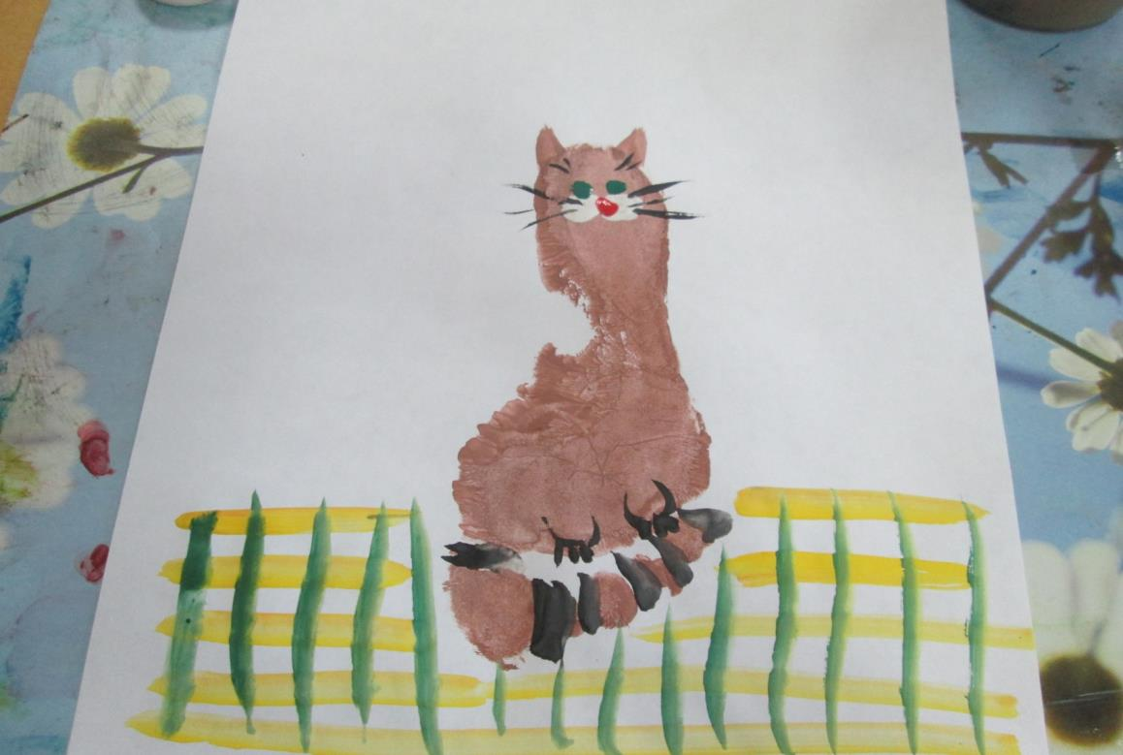
Стоит добавить немного фантазии и дополнительных деталей получается истинный шедевр.

Slide 14
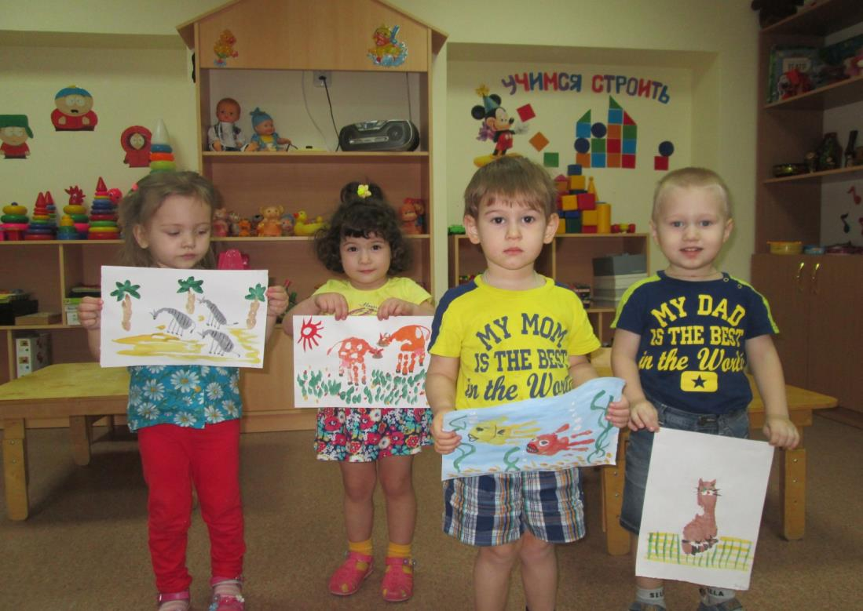
Рисование отпечатками – это всегда интересное и увлекательное занятие, а отпечатки ручек, пальчиков и даже ножек, можно подписать, и они останутся на добрую память, а также хорошо подойдут в качестве подарка от малыша – близким родственникам.

Slide 15
Необычные и оригинальные композиции получаются при помощи ладошек и ножек ребенка. Одно прикосновение ладошки к листу и готово! Желаю творческих успехов!

